Slide 1
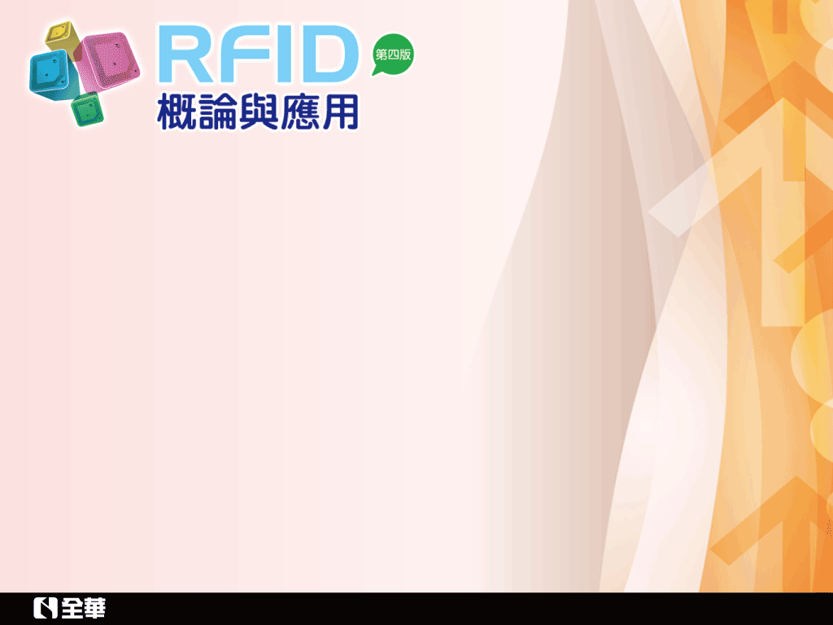

Slide 2

7.1 資訊安全方面
  利用RFID標籤易於讀取，RFID標籤(Tag)與RFID讀取器(Reader)間的無線資料傳送，也是資訊安全考量的重要議題。因此，下面簡略的敘述這些方面所將面臨到的安全性問題。
    1. RFID標籤本身
    RFID晶片本身就有失竊的可能性，亦可竄改後再 寫入RFID標籤(TAG)。

Slide 3
    2. RIFD資料傳遞過程
    資訊竊取者只要偷偷地擺入一台非法的RFID讀取 器(Reader)，就可以將該讀取器周遭的RFID標籤(Tag)內所儲存的訊息。
    3. RFID讀取器(Reader)
    讓RFID讀取器(Reader)接受到超過其所能負荷的 RFID標籤(Tag)數量，如此，即可干擾了讀取器正 常運作，造成管理上的停滯。

Slide 4
    4. RFID的資訊安全
    「與無線網路碰到等量的資安問題，卻無法提出相 同的決解方案」這是RFID技術在發展時在資安上所面臨的一大難題。

Slide 5
    5. 干擾RFID的技術
    (1) RSA推出資料保護技術：
    資訊安全軟體廠商RSASecurity推出一種新技術同 時也會成為資訊安全和隱私權上的一大挑戰。
      ①搭配不同的技術來使用
        加密機制。
      ②存取權限的控管
      ③避免對使用的RFID標籤的直接接觸
      ④建立RFID晶片內容資料庫

Slide 6
7.2 隱私權方面
  其它可能發生的問題有：
    1. 一個陌生人走向你，問你是不是叫做某某某？住在某某路的幾樓？
    2. 公司對客戶在店內的行為追蹤是不是對隱私權的侵 害？

Slide 7
    (1) 當Coco和Wal-Mart都用RFID…
    (2) 個人行蹤可能曝光甚至影響國家安
    (3) 科技的使用應以保障民眾權益
    (4) 解決RFID侵害隱私的方式
      ① 科技面的解決方式
    ② 法律面的解決方式

Slide 8
  在RFID技術應用，喚醒消費者自我保護意識，宜有下列做法可供參酌：
    1. 消費者應有受告知的權利，包括提醒消費者產品包 含RFID，且正在運作或可被偵測，並公告RFID隱私權政策。
    2. 當產品已結帳或已離開消費場所時，商家應主動移 除或關閉RFID。
    3. RFID應置於產品包裝處而非產品本身。
    4. RFID應置於明顯處且具移除性。

